Slide 1
ČR A EVROPSKÁ INTEGRACE

Slide 2
VZNIK EU
Po skončení 2. světové války se evropští politici rozhodli, že napříště budou řešit všechny problémy společně.
Hlavním cílem bylo, aby se již nikdy neválčilo, lidé mohli normálně žít, vzájemně se podporovat a obchodovat spolu.
Jedním ze způsobů, jak toho dosáhnout, bylo kontrolovat, kolik uhlí a oceli mohou jednotlivé země mít. Uhlí a ocel jsou nutné pro výrobu válečných zbraní a kontrola toho, k čemu budou státy uhlí a ocel používat, měla zabránit zbrojení a válkám.

Slide 3
Hlavní cíle eu
společná zahraniční a bezpečnostní politika
hospodářská a měnová unie (EURO začalo v r. 1999 užívat 11 zemí…-dnes 16 zemí, bankovky a mince vydány až v r. 2002)
spolupráce v oblasti justice a vnitřní bezpečnosti

Slide 4
Orgány a instituce eu
Evropská komise – nejvyšší řídící orgán EU
Evropská rada – schvaluje rozhodnutí Evropské komise, rozhoduje o přijetí nových členů
Rada ministrů – vykonává rozhodnutí Evropské rady
Evropský parlament – kontroluje zákony schvalované parlamenty jednotlivých členských států
Evropský soudní dvůr – rozhoduje spory mezi státy EU

Slide 5
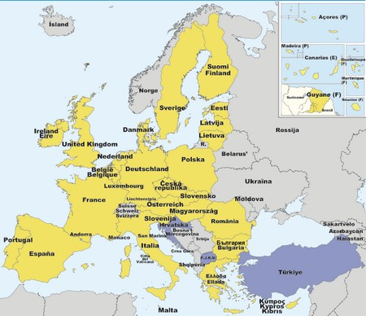
Členské státy eu
Belgie (1952)
Bulharsko (2007)
Česká republika (2004)
Dánsko (1973)
Estonsko (2004)
Finsko (1995)
Francie (1952)
Irsko (1973)
Itálie (1952)
Kypr (2004)
Litva (2004)
Lotyšsko (2004)
Lucembursko (1952)
Maďarsko (2004)
Malta (2004)
Německo (1952)
Nizozemsko (1952)
Polsko (2004)
Portugalsko (1986)
Rakousko (1995)
Řecko (1981)
Rumunsko (2007)
Slovensko (2004)
Slovinsko (2004)
Španělsko (1986)
Spojené království (1973)
Švédsko (1995)

Slide 6
Symboly EU
Evropská vlajka
Evropská hymna
Den Evropy, 9. května
Motto: Jednotná v rozmanitosti

Slide 7
Symboly EU
Evropská unie používá několik symbolů, z nichž nejznámější je kruh zlatých hvězd na modrém pozadí.
Na této stránce najdete informace i o dalších symbolech EU, jako je její hymna či motto.
Evropská vlajka
Dvanáct hvězd v kruhu symbolizuje ideál jednoty, solidarity a harmonie mezi národy Evropy.
Evropská hymna
Melodie hymny je převzata z Deváté symfonie Ludwiga van Beethovena, kterou složil v roce 1823.
Den Evropy
Myšlenky, ze kterých vzešla Evropská unie, byly poprvé prezentovány francouzským ministrem zahraničí Robertem Schumanem 9. května 1950. Proto se tento den slaví jako Den Evropy.
Motto EU
Mottem Evropské unie je „Jednotná v rozmanitosti“.
Vyjadřuje společné odhodlání Evropanů, kteří prostřednictvím EU usilují o mír a prosperitu a zároveň jsou obohacováni různými kulturami, tradicemi a jazyky tohoto kontinentu.

Slide 8
HRA O ZNALOSTECH EVROPY
http://europa.eu/europago/explore/init.jsp?language=cs

Slide 9
Kontrolní otázky
Jaké jsou hlavní cíle EU ?
Které znáš orgány a instituce EU ?
Od kdy je ČR členem EU, jmenuj některé
další členské státy .
Znáš symboly EU ?
Co víš o euru ?

Slide 10
ZDROJE
[1] KOVAŘÍKOVÁ, Hana. Občanská výchova pro odborná učiliště I. Nakladatelství Septima, Praha 2006, ISBN 80-7216-234-9
NEZNÁMÝ. evropská unie [online]. [cit. 20.2.2013]. Dostupný na WWW: http://europa.eu/index_cs.htm

